Slide 1


Що ми знаємо про частини мови
3 клас

Slide 2


Пригадайте , які частини мови вивчили
Частина мови
іменник
дієслово
прикметник

Slide 3

Розумова розминка
Іменник – це частина мови …
Прикметник – це частина
мови …
Дієслово – це частина мови …
Не з дієсловами …
Іменник має 3 роди : …
Дієслова мають 3 часи …

Slide 4
Розумова розминка
Власні назви пишуться з …
Початкова форма дієслів …
Назви істот відповідають на питання…
Назви неістот відповідають на питання …
Іменники змінюються за …
Службові слова - …

Slide 5
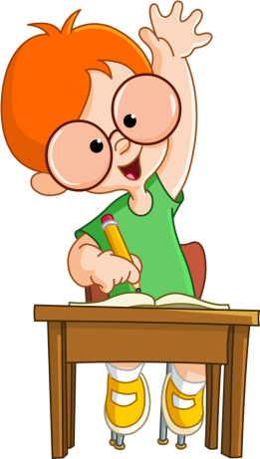
Каліграфічна хвилинка
Розʼєднайте слова і запишіть їх .
мовамовниймовити
мова мовний мовити
До якої частини належить кожне слово ?
Чи можна ці слова назвати спільнокореневими? Доведіть .
Визначте корінь .

Slide 6
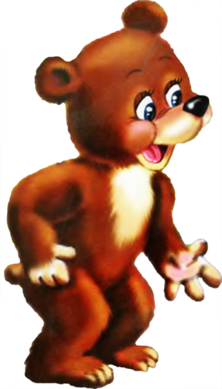
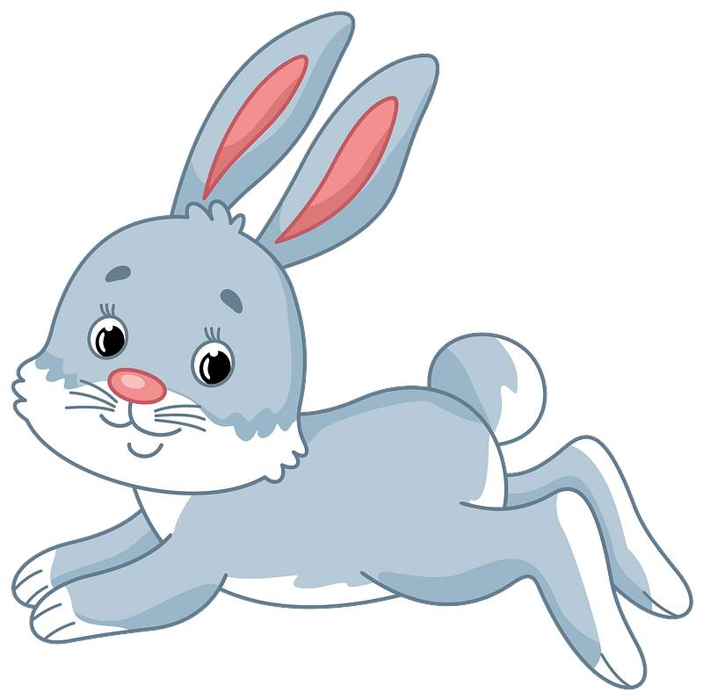
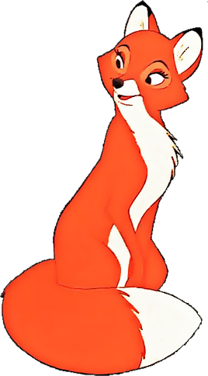
Розподільний диктант
Іменник Прикметник Дієслово
стрибає
ведмежа
хитра
підкрадається
зайчик
сірий
лисичка
грається
волохате
Які речення можна скласти із записаних слів ?

Slide 7
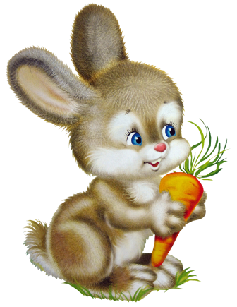
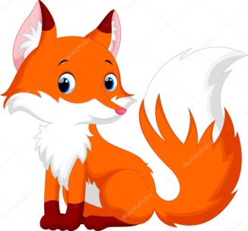
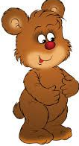
Робота з реченнями
Стрибає сірий зайчик .
Підкрадається хитра лисичка .
Грається волохате ведмежа.
Визначте рід і число прикметників .

Slide 8
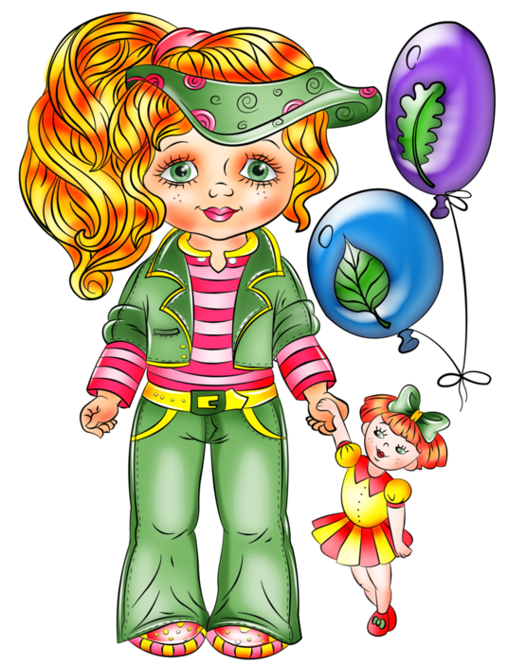
Творча робота
Складіть речення за схемами.
Яка ? Хто ?Що робить ?
Маленька дівчинка грається.

Slide 9

Творча робота
Складіть речення за схемами.
Яке ? Що ?Що робило ?
Яскраве сонечко гріло .

Slide 10
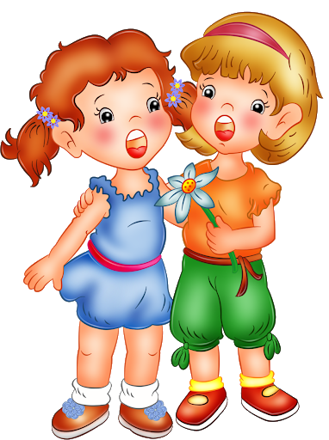
Творча робота
Складіть речення за схемами.
Які ? Хто ?Що зроблять ?
Веселі діти заспівають .

Slide 11
Робота з фразеологізмами
Зарубати на …
Куй залізо поки …
Як кіт …
Довідка :
гаряче
носі
наплакав
Поясніть фразеологізми .

Slide 12
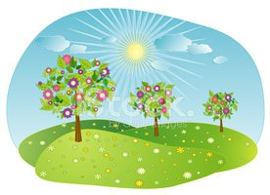
Самостійна робота
Доберіть дієслова і запишіть текст.
Весна (що зробила ?) … .
Сонечко ( що робить ?) … .
Пташки (що роблять ?) … .
Травичка (що робить ?) … .
Квіти (що роблять ?) … .

Slide 13
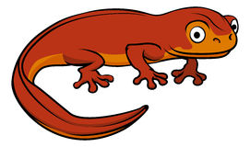
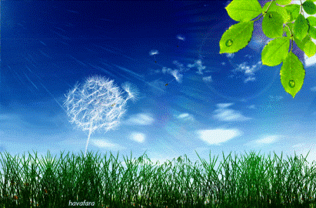
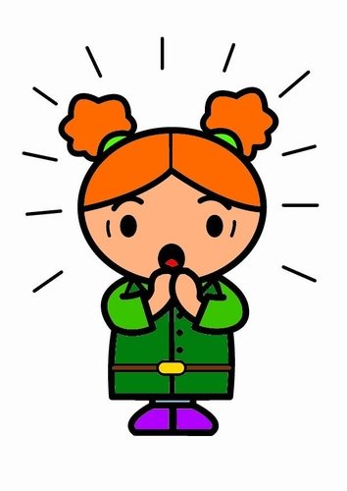

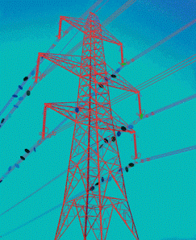
Ребуси
Розгадайте і запишіть слова . Визначте частини мови , до яких вони належать.
3тон
Ві3
3вога
3зуб
елек3ка
тритон
вітри
тривога
тризуб
електрика

Slide 14

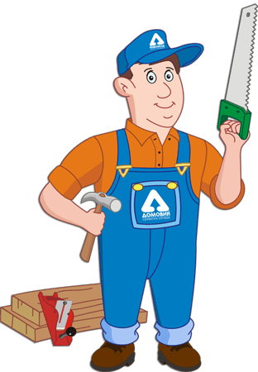
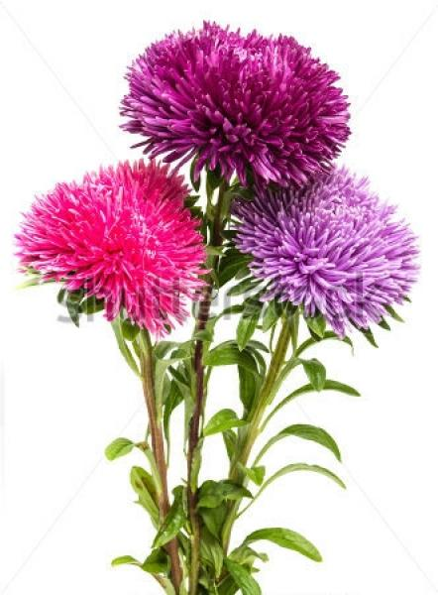
Ребуси
3кутний
ак3са
3мати
зі3
майс3
айс3
3май
3валий
трикутний
актриса
тримати
зітри
майстри
айстри
тримай
тривалий

